Slide 1
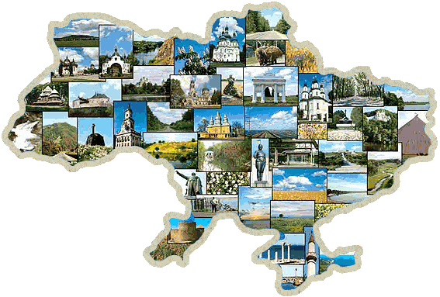
Пишаюся
тобою,
мій рідний краю
Підготувала:
Учениця 11 класу
Мендограло Аліна

Slide 2
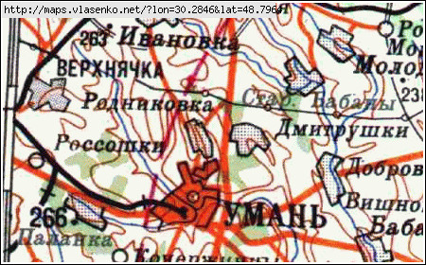
Дмитру́шки (з 1842 до 1917 року Дмитрівське) — село в Україні, в Уманському районі Черкаської області. У селі мешкає 2044 людей. Село розташоване за 2,5 км від автомагістралі Київ — Одеса М05 E95 і за 7 км на північний схід від районного центру та залізничної станції.

Slide 3

У Дмитрушках виявлено 20 археологічних пам'яток, зокрема, залишки 6 поселень трипільської культури, 6 поселень доби бронзи та 6 слов'янських поселень черняхівської культури. У XVIII столітті існувало два села: Старі і Малі Дмитрушки. 1842 року їх об'єднано в один населений пункт з назвою — Дмитрівське.В Малих Дмитрушках бл.1820 року народився батько митрополита Василя Липківського - Костянтин, тут же служив священиком його дід Фотій Липківський та дячком прадід Лаврентій Липківський.
Під час Голодомору 1932–1933 років, тільки за офіційними даними, від голоду померло 340 мешканців села.457 жителів села брало участь у Другій світовій війні, з них 284 — загинуло, 373 — нагороджено орденами й медалями. 1967 року встановлено обеліск воїнам-односельчанам односельцям загиблим у війні.В селі працюють середня школа, будинок культури, бібліотека з фондом 10,5 тис. книг, З магазини і чайна,Уродженцем села є Кравченко Єфрем Єфремович — бібліограф і бібліотекознавець.

Slide 4
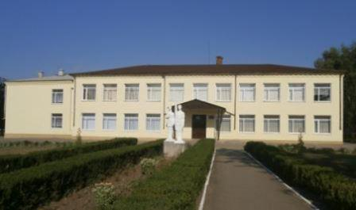
Наша школа-це наш рідний дім!

Slide 5
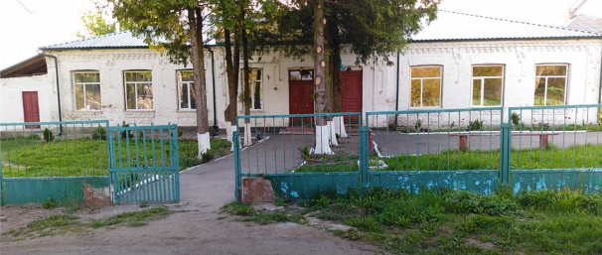
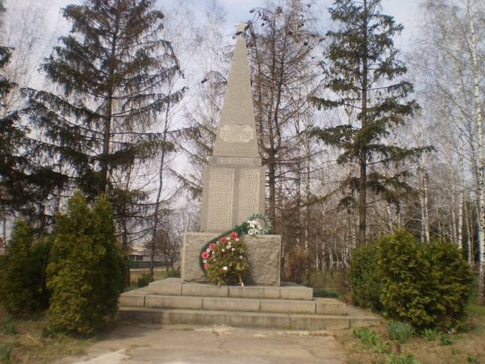
Будинок культури

Slide 6
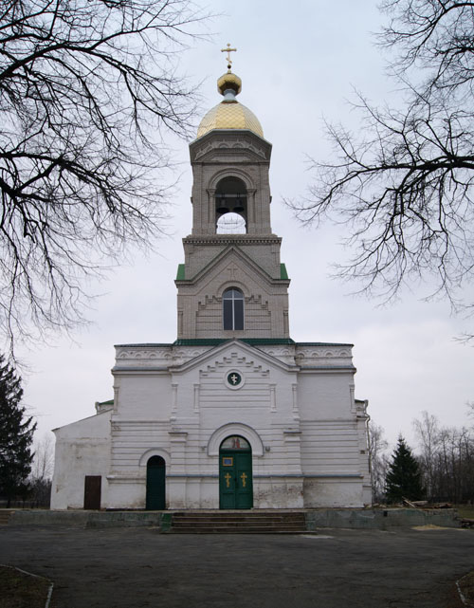
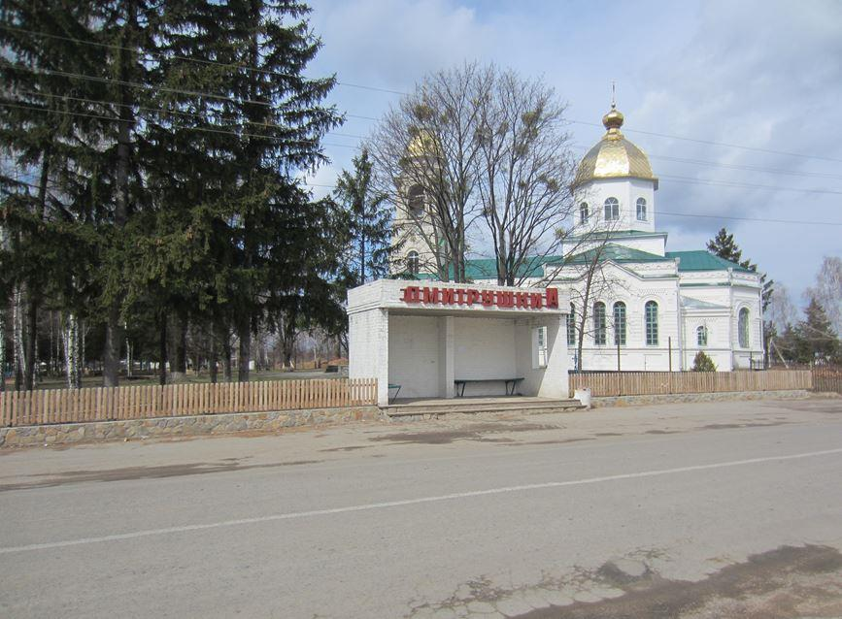
«СЕЛО, І СЕРДЦЕ ОДПОЧИНЕ:
СЕЛО НА НАШІЙ УКРАЇНІ!
…

Slide 7
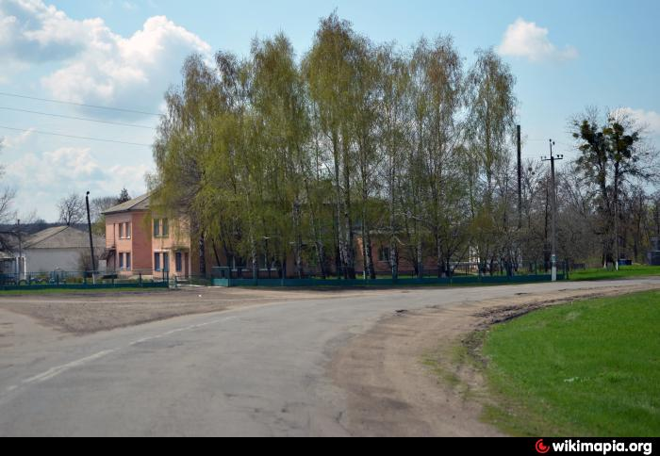
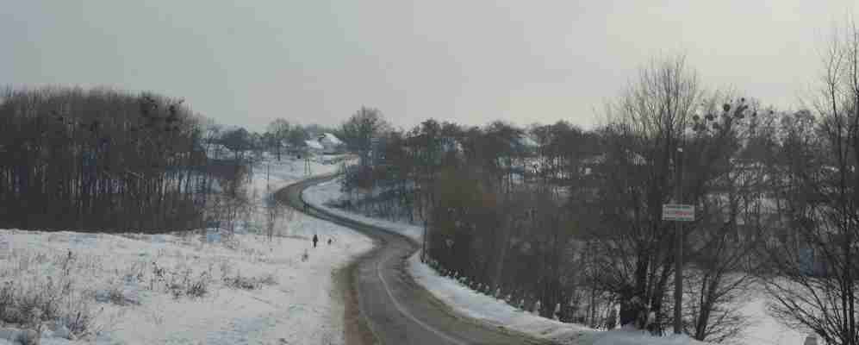
…НЕНАЧЕ ПИСАНКА СЕЛО,
ЗЕЛЕНИМ ГАЄМ ПОРОСЛО…

Slide 8
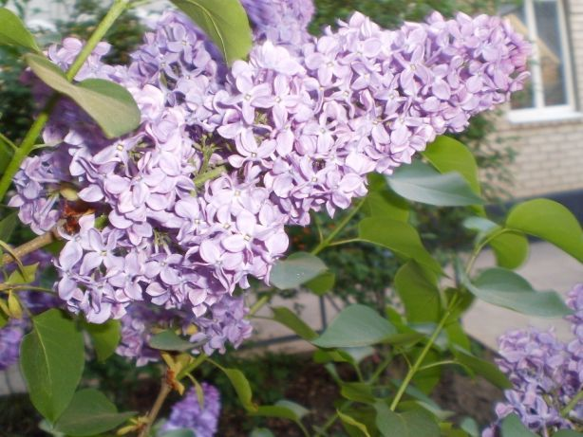
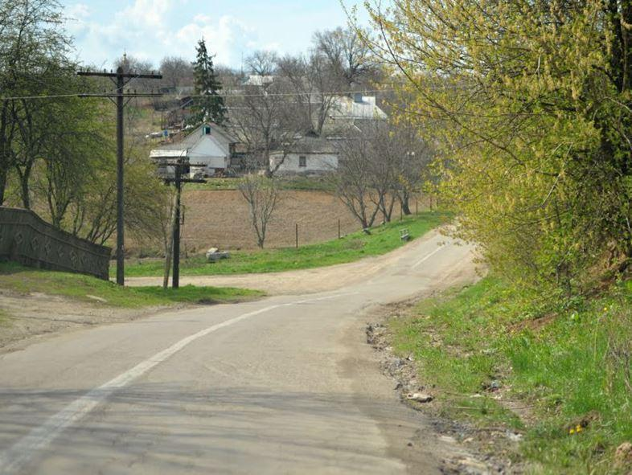
ЦВІТУТЬ САДИ,БІЛІЮТЬ
ХАТИ…

Slide 9
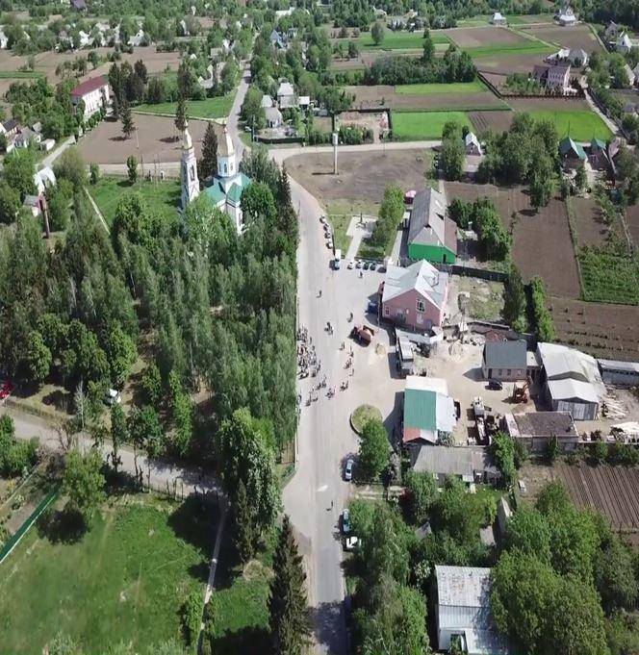
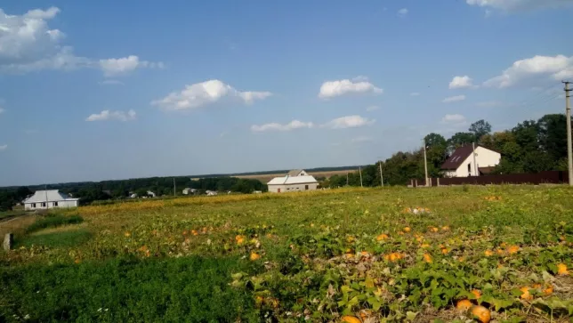
…А над самою водою
Верба похилилась;
Аж по воді розіслала
зеленії віти…»
Т.Г.Шевченко

Slide 10
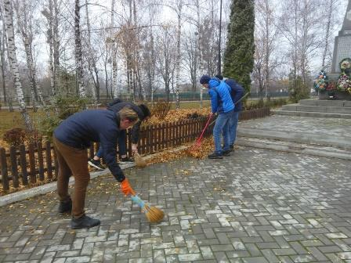
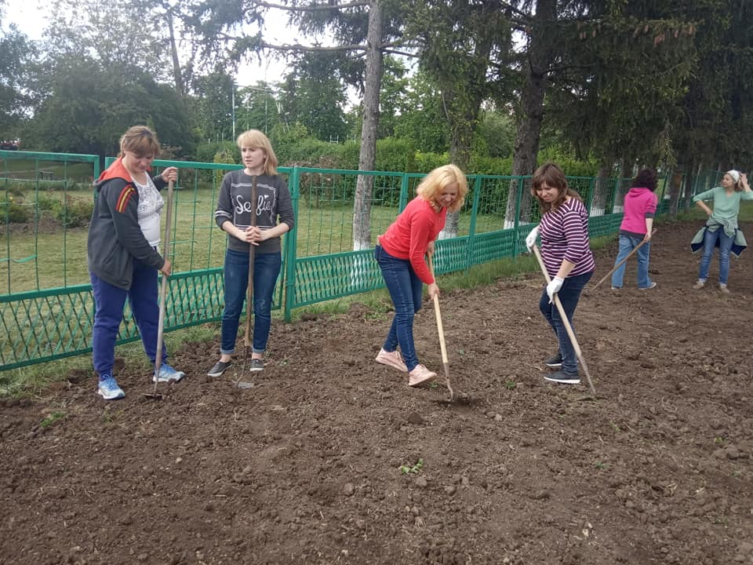
Пишаюсь рідним краєм-бо люди в нас трудівники!

Slide 11
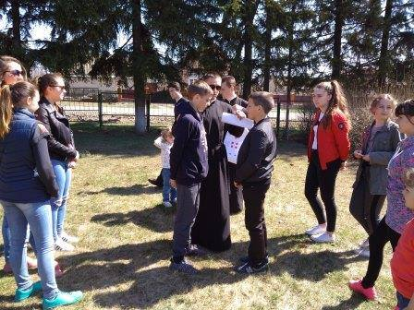
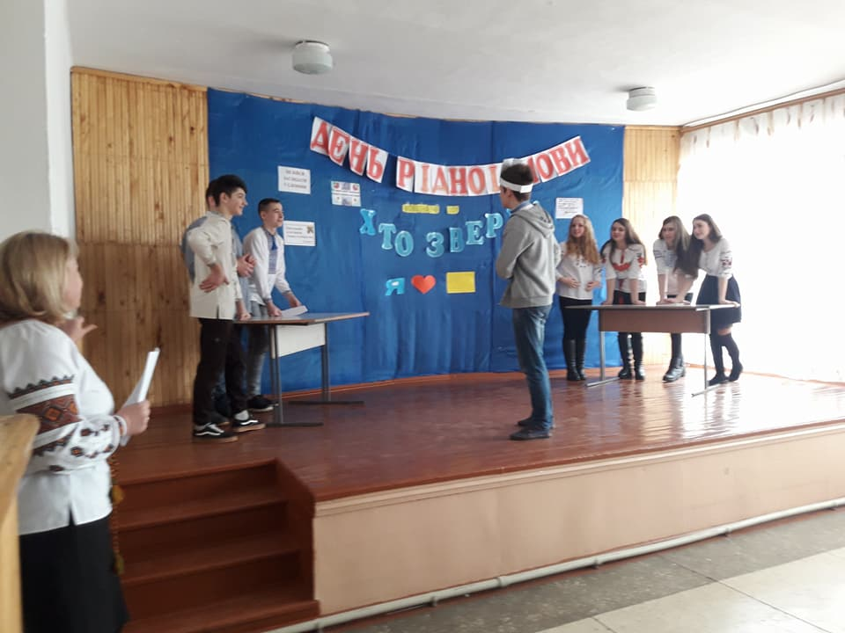
Бо діти в нас веселі гомінкі,активні і талановиті…

Slide 12
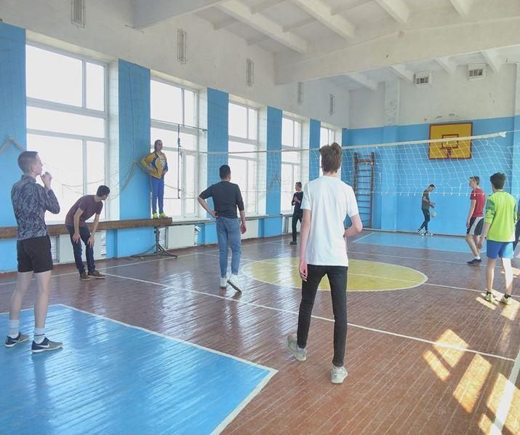
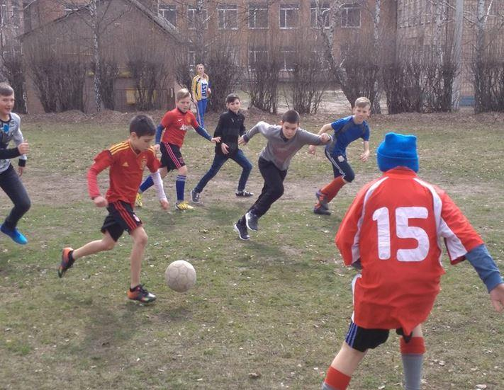
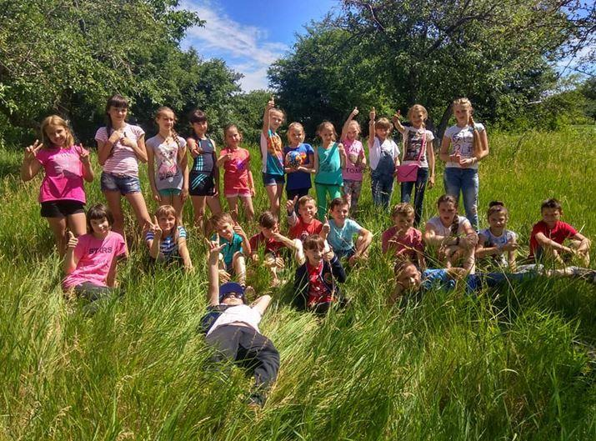
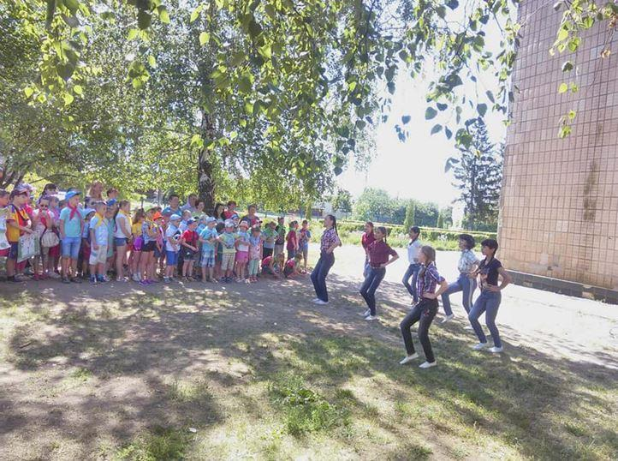

Slide 13
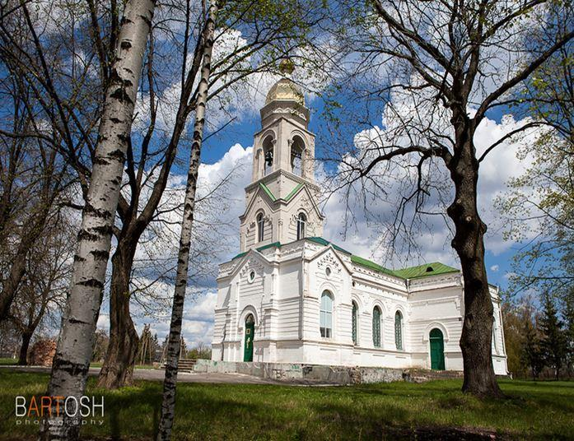
Люблю свій рідний край, люблю своє село,
Бажаю щоб воно - буяло і цвіло,
Щоб сонечко сіяло дарило нам тепло.
Щоб мирно нам жилося і добре нам було!
Щоб червоніла в нас калина,
Була міцна родина!
Щоб було в нас людей багато,
І що не день-щоб було свято!
Щоб не цуралися нас люди,
І знали нас повсюди!
Бажаю,щоб усе хороше,
У нас і у вас збулося

